Slide 1
住宅市场
3月整体市场供应34万㎡，环比增长84%。成交38万㎡，环比增长27%。成交均价27839元/㎡，环比增长12%。截止4月底全市库存397万㎡，去化周期7.1个月（按12个月计算）。
近一年月均成交：56万㎡
近一年月均供应：52万㎡
截止本月底库存：397万㎡ 去化周期—按近3个月计算：11.4个月 按近12个月计算：7.1个月 按近36个月计算：4.5个月

Slide 2
住宅市场
本月南京商品住宅成交主要以144㎡以下首置首改为主，其中90㎡以下成交总价段多在200万以下，90-120㎡成交总价段多集中在120-300万， 120-144㎡成交总价段多集中在350-450万。
南京(不含溧水、高淳) 2018年3月 商品住宅 销售情况 总价段+面积段 交叉分析统计
总计段\面积段 | 90㎡以下 | 90-120㎡ | 120-144㎡ | 144-180㎡ | 180㎡以上 | 合计
100万以下 | 203 | 94 | 14 | 2 | 0 | 314
100-120 | 98 | 62 | 15 | 3 | 0 | 179
120-150 | 119 | 103 | 25 | 3 | 3 | 253
150-200 | 135 | 125 | 61 | 10 | 6 | 337
200-250 | 97 | 131 | 58 | 13 | 10 | 308
250-300 | 61 | 114 | 64 | 13 | 18 | 270
300-350 | 26 | 85 | 63 | 11 | 23 | 209
350-400 | 2 | 40 | 82 | 8 | 22 | 154
400-450 | 0 | 16 | 85 | 9 | 25 | 135
450-500 | 0 | 2 | 57 | 14 | 30 | 102
500万以上 | 0 | 2 | 58 | 67 | 242 | 368
合计 | 742 | 774 | 581 | 153 | 378 | 2629

Slide 3
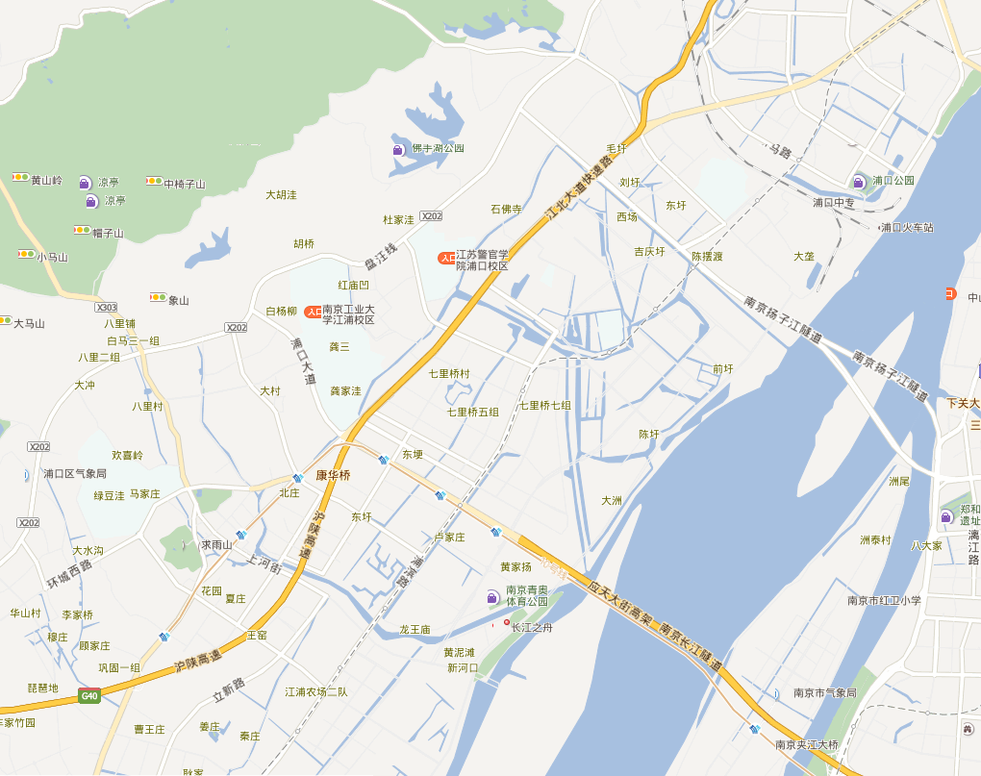
我司项目及周围竞品销售分析
受限签备案影响，成交数据比实际有所延迟。国社签约6套，均价2.9万元/㎡。世茂荣里签约169套，均价2.4万元/㎡。三金鑫宁府签约12套，均价2.6万元/㎡。中建国熙台签约9套，均价3.0万元/㎡。观山悦签约小高层22套，均价2.5万元/㎡，洋房7套，均价2.9万元/㎡。
国社项目及竞品成交分析
观山悦（毛坯）
成交：洋房7套
小高层22套
均价：洋房28695元/㎡
小高层24644元/㎡
荣里（毛坯）
成交：169套
均价：24035元/㎡
国社（精装）
成交：6套
均价：29110元/m²
中建国熙台（精装）
成交：9套
均价：30401元/m²
雅居乐滨江国际（精装）
成交：0套
三金鑫宁府（毛坯）
成交：12套
均价25986元/㎡

Slide 4
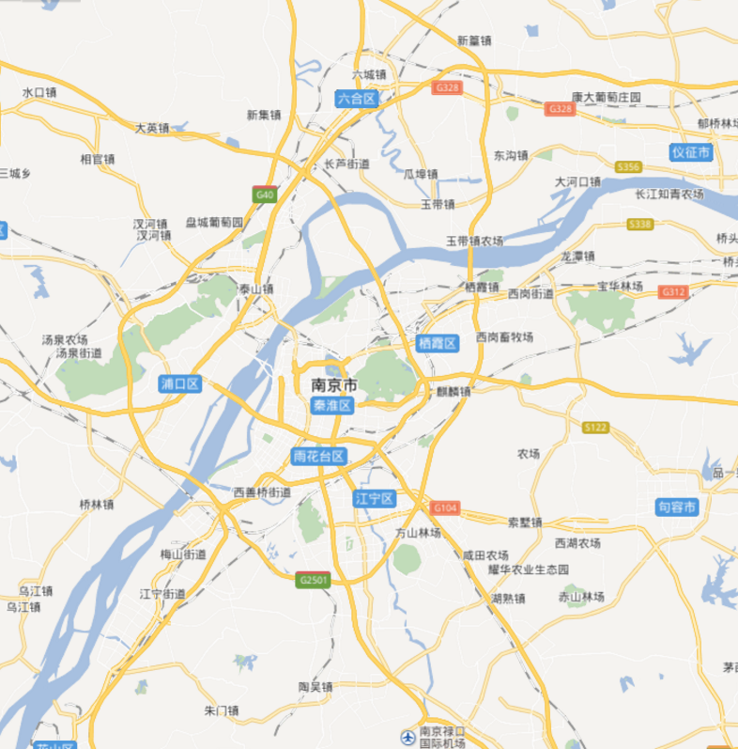
排行榜
受限签备案影响，3月南京TOP10基本为1-2月成交楼盘，成交以2-3万/㎡项目为主，占据7席，融创玉兰公馆、奥克斯钟山府、恒大悦澜湾分别占据前三名。
排名 | 项目名称 | 板块 | 面积 (万㎡) | 套数 | 金额 (亿元) | 均价 (元/㎡)
1 | 中海桃源里 | 城北 | 6.50 | 454 | 25.36 | 38993
2 | 电建中储泛悦城市广场 | 城北 | 2.27 | 191 | 8.10 | 35713
3 | 荣盛鹭岛荣府 | 六合 | 2.08 | 195 | 2.39 | 11515
4 | 苏宁威尼斯水城 | 江北 | 1.97 | 198 | 4.06 | 20599
5 | 世茂荣里 | 江北 | 1.55 | 169 | 3.72 | 24035
6 | 龙湖春江郦城 | 江宁 | 1.07 | 62 | 3.14 | 29315
7 | 金基九月森林 | 浦口 | 1.00 | 26 | 3.29 | 33020
8 | 万科大都会 | 城南 | 0.93 | 81 | 3.25 | 34829
9 | 蓝天星港花园 | 江宁 | 0.91 | 102 | 1.58 | 17454
10 | 御澜府 | 江北 | 0.90 | 73 | 2.28 | 25385
5
6
1
9
10
8
4
2
7
3
2万/㎡以下
2-3万/㎡
3-4万/㎡
4万/㎡以上

